Slide 1
성남-KAIST 차세대 ICT 연구센터 회의실 사용안내
성남-KAIST 차세대 ICT 연구센터
2020.2.

Slide 2
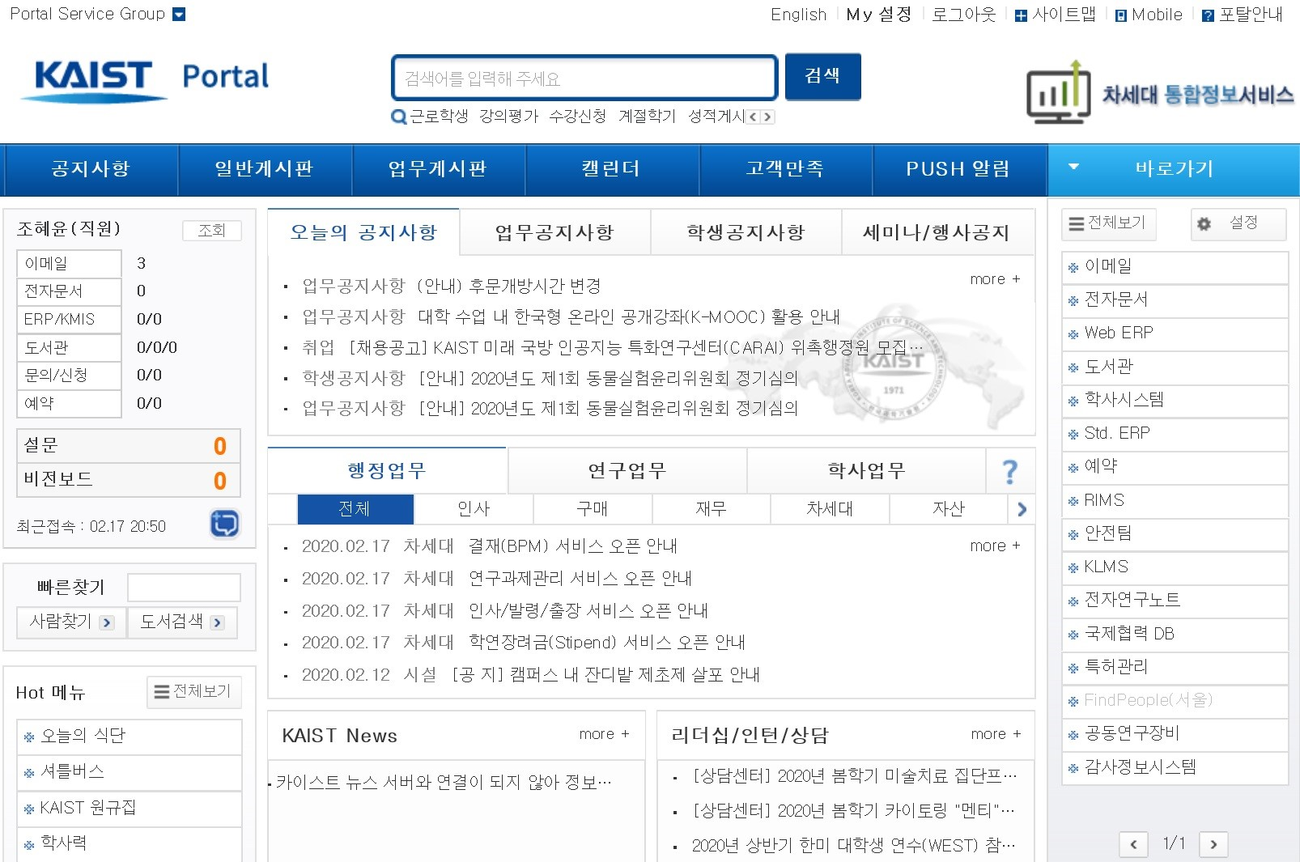
성남-KAIST 차세대 ICT 연구센터
회의실 예약 시스템 예약 방법 안내
＞KAIST Portal 예약시스템 클릭
문의: 성남-KAIST 차세대 ICT 연구센터 (031-786-1084/ chohy@kaist.ac.kr))

Slide 3
성남-KAIST 차세대 ICT 연구센터
회의실 예약 시스템 예약 방법 안내
＞KAIST Portal 예약시스템에서 “성남” 검색
문의: 성남-KAIST 차세대 ICT 연구센터 (031-786-1084/ chohy@kaist.ac.kr))

Slide 4
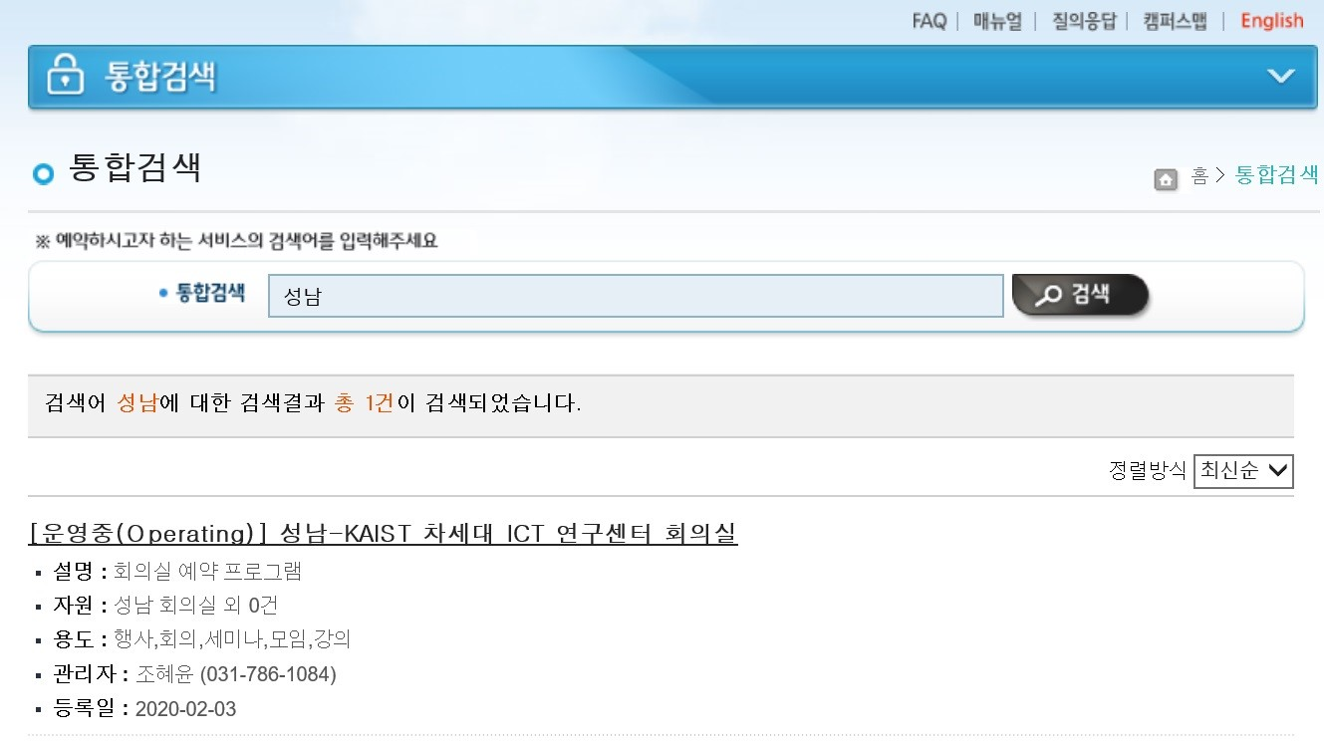
성남-KAIST 차세대 ICT 연구센터
회의실 예약 시스템 예약 방법 안내
＞”성남-KAIST 차세대 ICT 연구센터 회의실” 선택
문의: 성남-KAIST 차세대 ICT 연구센터 (031-786-1084/ chohy@kaist.ac.kr))

Slide 5
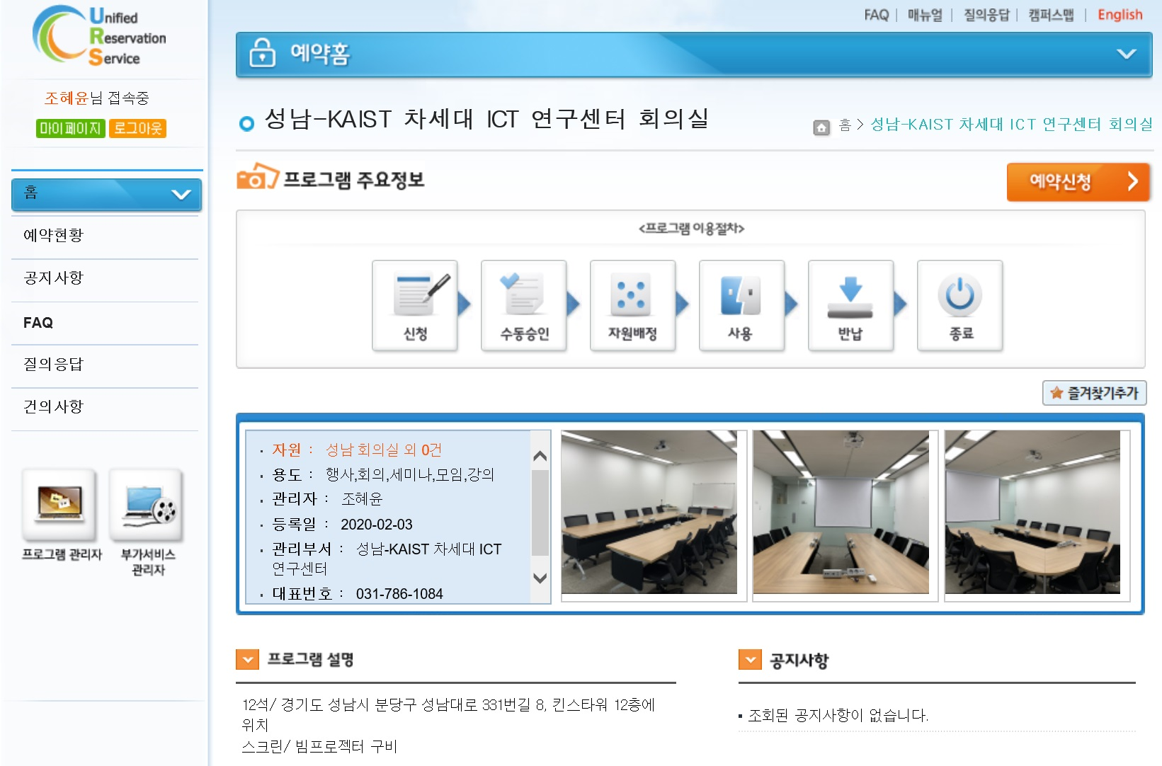
성남-KAIST 차세대 ICT 연구센터
회의실 예약 시스템 예약 방법 안내
＞예약신청
문의: 성남-KAIST 차세대 ICT 연구센터 (031-786-1084/ chohy@kaist.ac.kr))

Slide 6
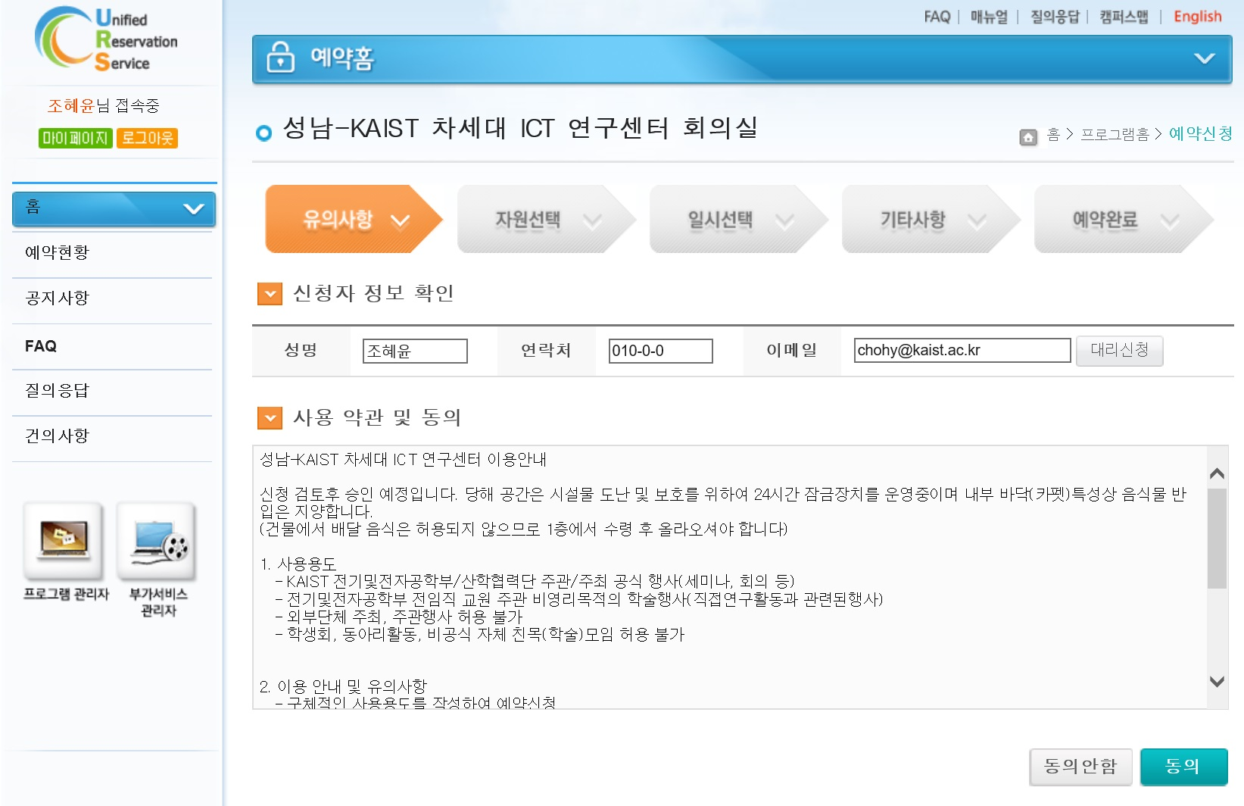
성남-KAIST 차세대 ICT 연구센터
회의실 예약 시스템 예약 방법 안내
＞신청자 정보 확인 ＞ 사용 약관 및 동의 확인 후 “동의”
문의: 성남-KAIST 차세대 ICT 연구센터 (031-786-1084/ chohy@kaist.ac.kr))

Slide 7
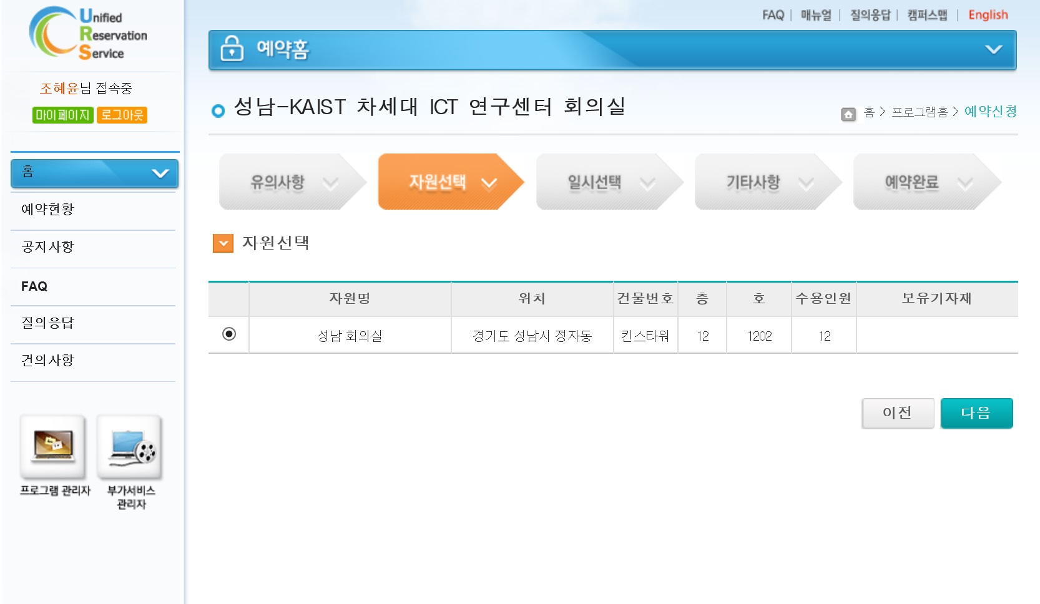
성남-KAIST 차세대 ICT 연구센터
회의실 예약 시스템 예약 방법 안내
＞자원 “성남 회의실” 선택
문의: 성남-KAIST 차세대 ICT 연구센터 (031-786-1084/ chohy@kaist.ac.kr))

Slide 8
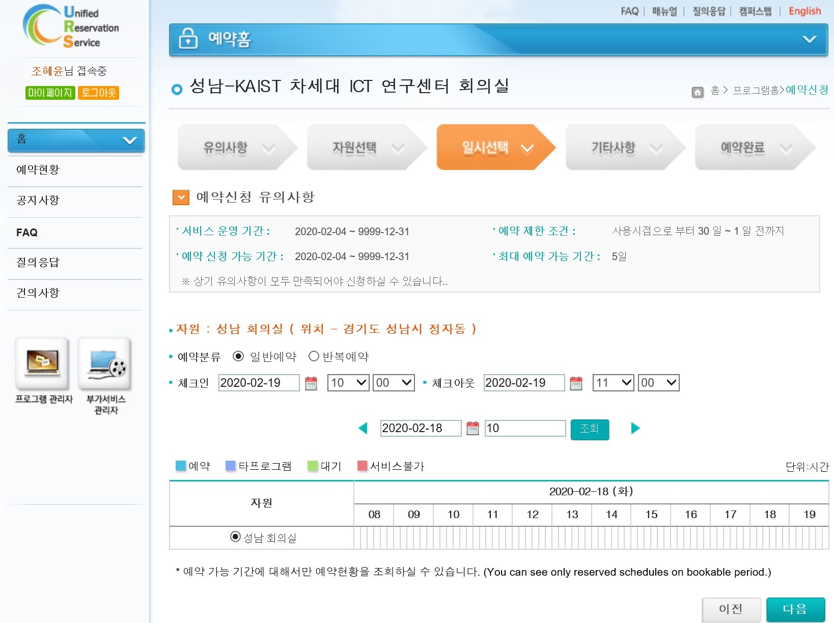
성남-KAIST 차세대 ICT 연구센터
회의실 예약 시스템 예약 방법 안내
＞날짜 선택
문의: 성남-KAIST 차세대 ICT 연구센터 (031-786-1084/ chohy@kaist.ac.kr))

Slide 9
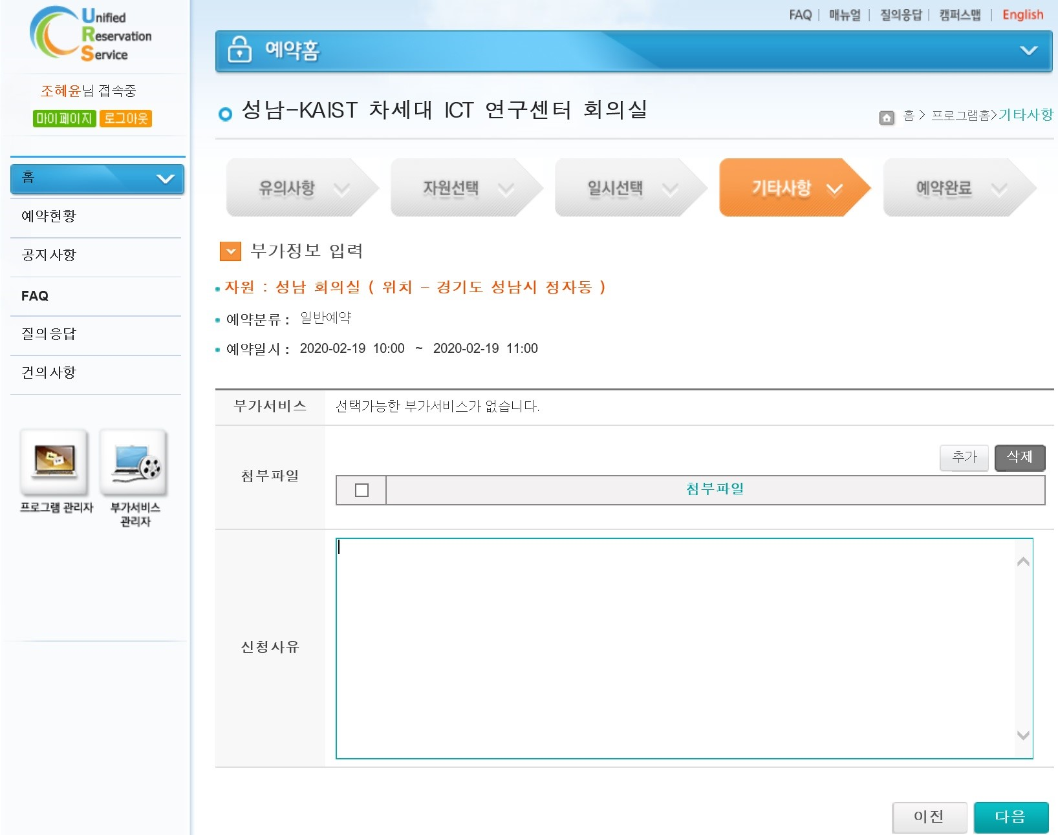
성남-KAIST 차세대 ICT 연구센터
회의실 예약 시스템 예약 방법 안내
＞신청사유 작성
문의: 성남-KAIST 차세대 ICT 연구센터 (031-786-1084/ chohy@kaist.ac.kr))

Slide 10
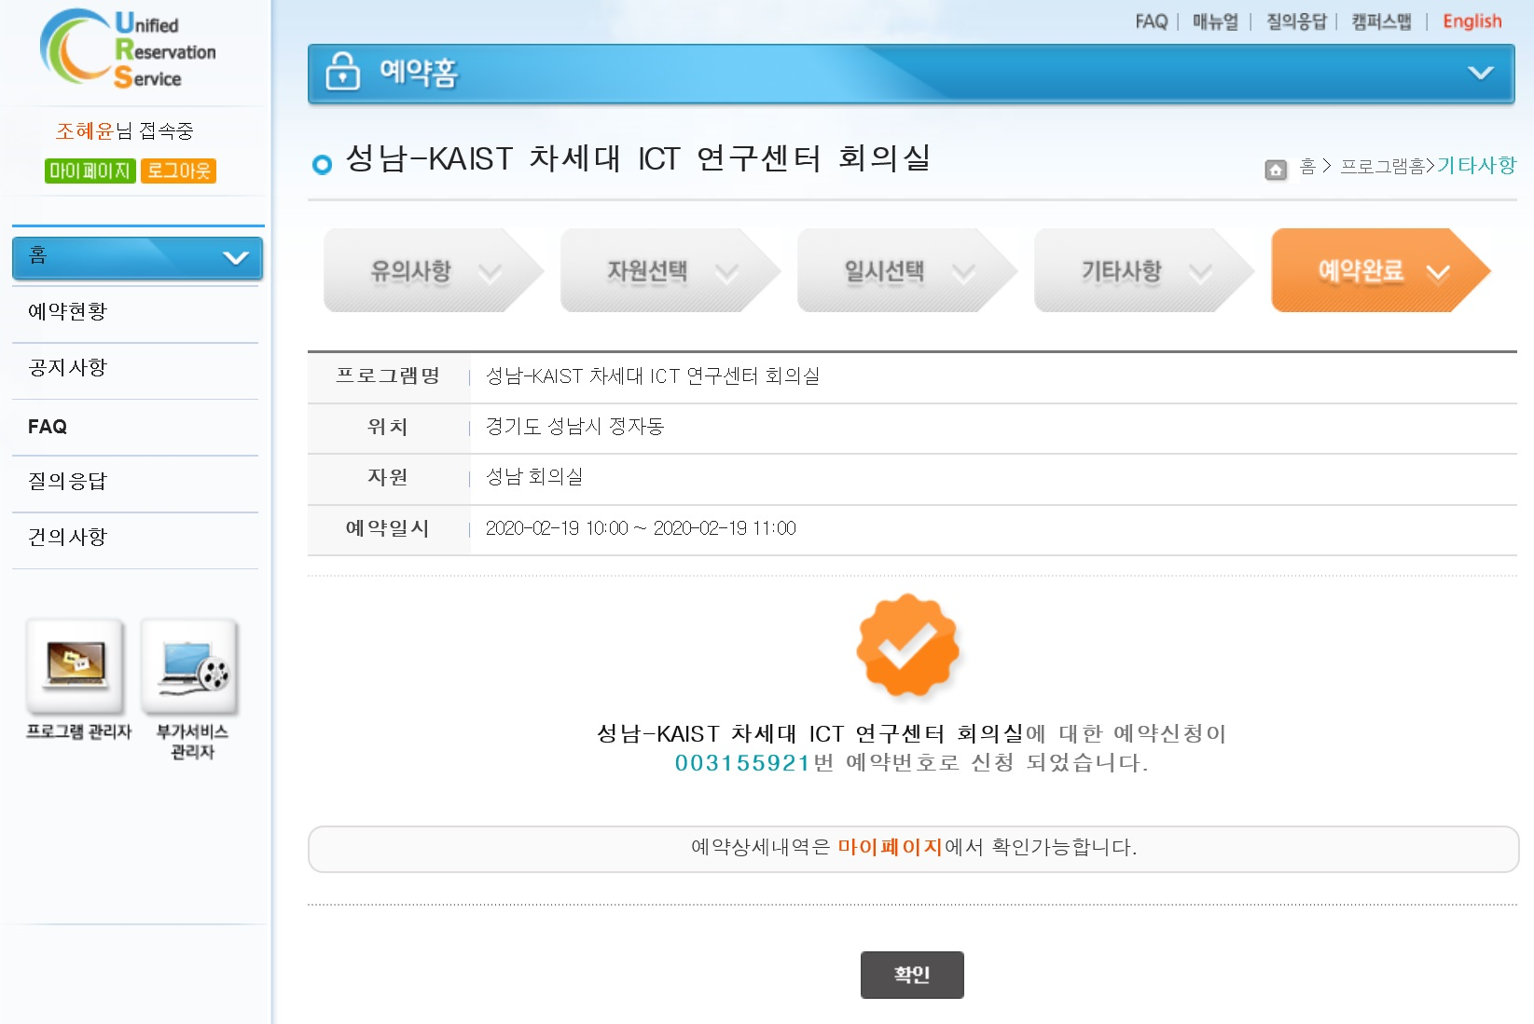
성남-KAIST 차세대 ICT 연구센터
회의실 예약 시스템 예약 방법 안내
＞예약 완료
문의: 성남-KAIST 차세대 ICT 연구센터 (031-786-1084/ chohy@kaist.ac.kr))

Slide 12
유의사항 안내
[회의실 12석, 스크린, 빔프로젝터, 화상회의 장비 구비]
회의실 예약 시스템 사용 안내
당해 공간은 시설물 도난 및 보호를 위하여 24시간 잠금 장치를 운영 중이며 내부 바닥(카펫)특성상 음식물 반입은 지양합니다. (건물에서 배달 음식은 허용되지 않으므로 1층에서 수령 후 올라오셔야 합니다)
1. 사용용도 - KAIST 전기및전자공학부/ 산학협력단 주관/ 주최 공식 행사(세미나, 회의 등)
- 전기및전자공학부 전임직 교원 주관 비영리목적의 학술행사(직접연구활동과 관련된 행사)
- 외부단체 주최, 주관행사 허용 불가
- 학생회, 동아리활동, 비공식 자체 친목(학술)모임 허용 불가
2. 이용 안내 및 유의사항
- 구체적인 사용용도를 작성하여 예약신청
(사용책임자, 행사명, 행사 개요(목적), 예상 참석인원, 참석대상, 행사 스케쥴 필요시 파일 첨부)
※ 신청사유에 사용계획이 부적절한 경우 및 누락된 경우, 신청이 반려될 수 있습니다.
- 모든 공용공간 이용 후 정리정돈은 이용자의 몫이며, 반드시 1회 이상 육안으로 식별가능한 잔여물(물병, 유인물 등
낙하물)을 치워야 합니다.
- 모든 공용공간은 특정인(부서)에 의해 장기적, 주기적으로 이용이 불가능합니다(학기 중 수업, 시험 등 교과과정 승인
불가).
- 개인적인 목적(수면, 식사, 오락행위 등)으로는 이용이 불가능합니다(적발시 이용제한).
- 사용 중 부주의(고의)에 의한 기물의 파손 훼손 등에 대해서는 CCTV확인 및 식별을 통해 변상조치 하여야 합니다.
3. CCTV 운영안내 건물은 시설물 보호 및 안전을 위하여 24시간 동작감지 녹화 CCTV를 운영 중 입니다.
문의: 성남-KAIST 차세대 ICT 연구센터 (031-786-1084/ chohy@kaist.ac.kr))

